Slide 1
La importancia de las plantas.
Presentación n° 3

Slide 2
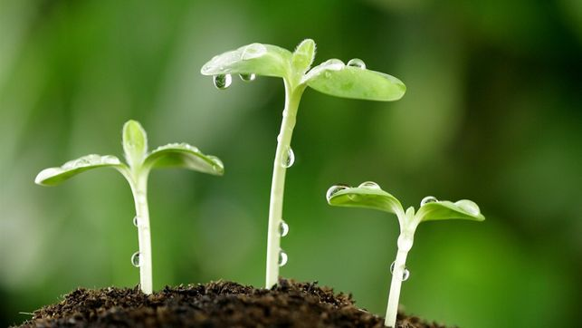
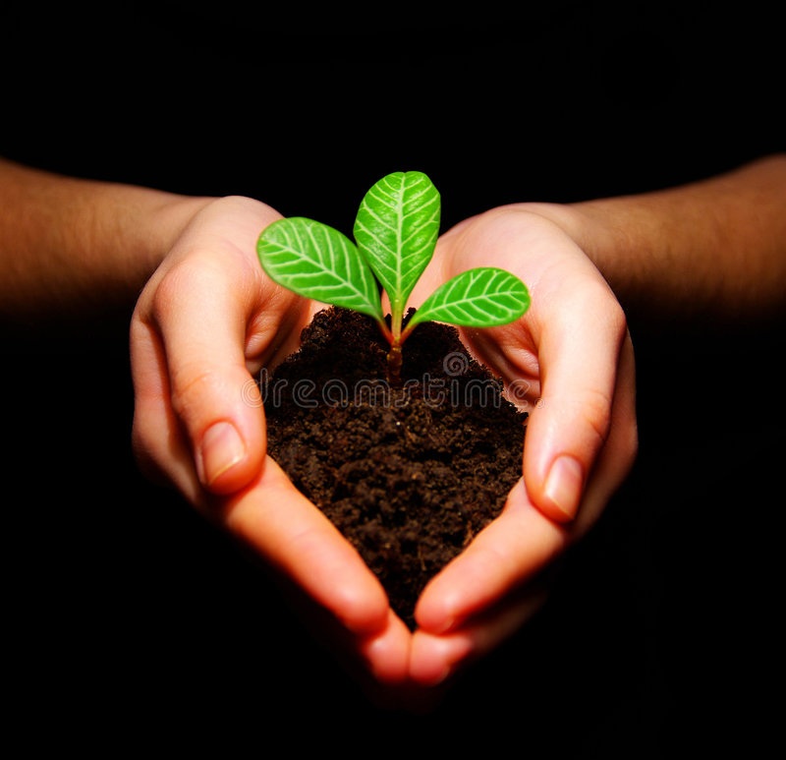
¿Por qué son tan importantes?
-Nos proporcionan alimento -producen oxigeno para respirar -limpian el aire que respiramos.
Las plantas son SERES VIVOS y cumplen una función muy importante para nuestra vida.

Slide 3
Para vivir ellas necesitan:

Slide 4
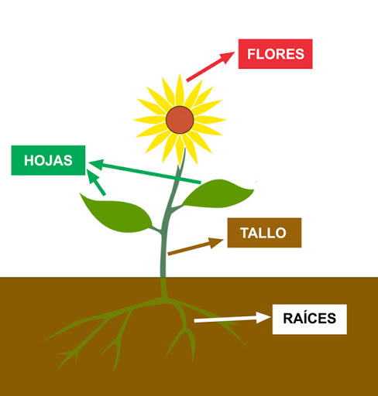
Sus partes son:
Next

Slide 5
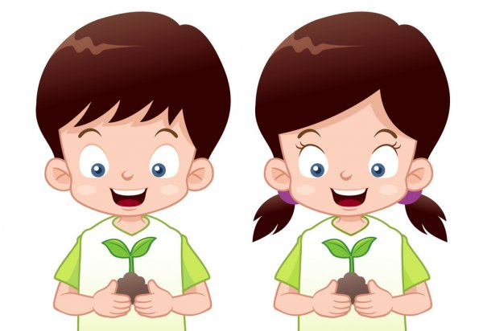
Cuidemos nuestro medio ambiente
Debemos proteger el mundo en el que vivimos. Por eso, es importante que les enseñemos a nuestros niños/as la importancia de reciclar, de ahorrar energía y de cuidar la naturaleza.

Slide 6
¡Muy bien!
Recordemos:
¿Qué aprendimos hoy?
¿Qué neceitan las plantas para vivir?
¿Cómo podemos cuidar nuestro medio Ambiente?

